Slide 1


Företagsstöd
Anna Althini

Slide 2
Hållbar tillväxt och ökad konkurrenskraft i små och medelstora företag i Blekinge
Lönsamhet och varaktig sysselsättning för de anställda
Marknadsmässiga villkor
konkurrenssituation

Slide 3
Omställningscheck
Till företag som vidtar åtgärder för att säkra verksamhetens långsiktiga fortlevnad.
Utveckling av nya erbjudanden och tjänster för att öka företagets konkurrenskraft.

Slide 4
Exempel på stödberättigade kostnader:
Konsultkostnader för att styra om/anpassa befintlig verksamhet.
Konsultkostnader för digitalisering, ny webblösning.
Kompetens-/utbildningsinsatser för att bredda verksamheten.
Stöd: 90% i bidrag, max 100 000 kr.

Slide 5
Ansökan
www.regionblekinge.se/foretag
Ansökan görs innan investeringen påbörjas
Diskutera gärna planerad investering med Region Blekinge innan ansökan skickas in
www.minansokan.se

Slide 6
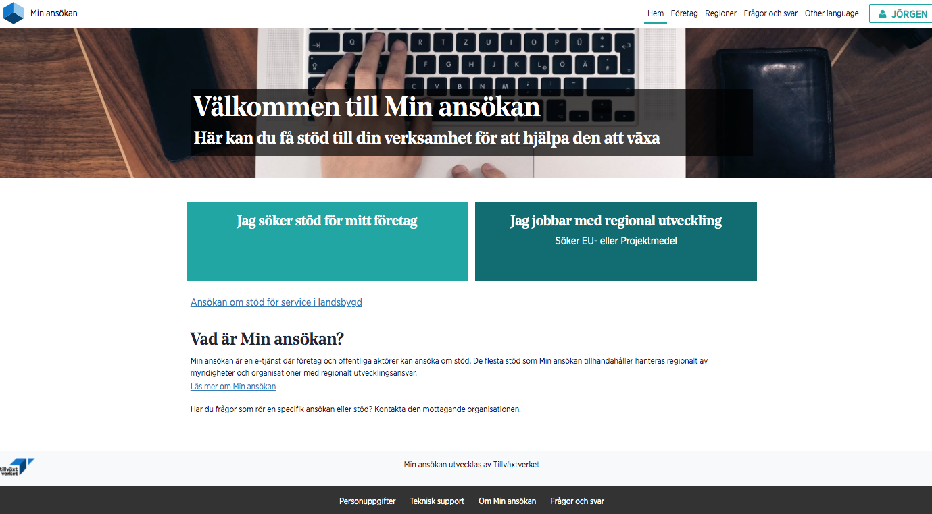

Slide 7
Ansökan
Välj Konsulttjänst
Rubrik på din ansökan: Corona
Bifoga redogörelse för hur verksamheten har drabbats av Corona-pandemin samt vilka effekter den sökta omställningschecken bedöms ha för företagets framtid.

Slide 8
Viktiga datum
Sista ansökningsdag: 15 juni 2020.
Sista datum för investering: 30 september 2020.
Slutredovisning senast 15 november 2020.

Slide 9
www.verksamt.se/blekinge
Företagsjour 0455-73 72 15, kl 9-12
regionalutveckling@regionblekinge.se
www.nationellaforetagsakuten.se

Slide 10
Andra erbjudanden
Mikrobidrag
Stöd till konsulttjänster
Stöd till mässkostnader
Investeringsstöd
Stöd till kommersiell service

Slide 11
Mikrobidrag
Nystartade företag (max 3 år)
Investeringar i maskiner, inventarier, marknadsföring
50 % bidrag
Max 30 000, minst 10 000kr
Hela länet

Slide 12
Stöd till konsulttjänster
Anlitande av extern konsult
  - Produktutveckling och innovation
  - Marknadsföring
  - Utveckling mot nya marknader
  - Affärsutveckling
  - Certifiering/patent
  - Organisationsutveckling
50 % bidrag
Max 150 000, minst 10 000kr
Hela länet

Slide 13
Deltagande i mässor
Första deltagandet i en mässa mot en ny marknad
50 % bidrag
Max 150 000, minst 10 000kr
Hela länet

Slide 14
Investeringsstöd
Företag inom landsbygds- och glesbygdsområden.
Byggnader, maskiner, inventarier och anläggningar
25 % bidrag i landsbygd, 50% i glesbygd
Max 600 000, minst 10 000 kr.

Slide 16
Stöd till kommersiell service
Investeringsbidrag
  50 % bidrag
  Max 100 000 kr
Servicebidrag (driftsstöd)
  100 %
  Max 250 000 kr
Hemsändningsbidrag
  50 %
  Max 100 kr/hemsändningstillfälle

